Slide 1
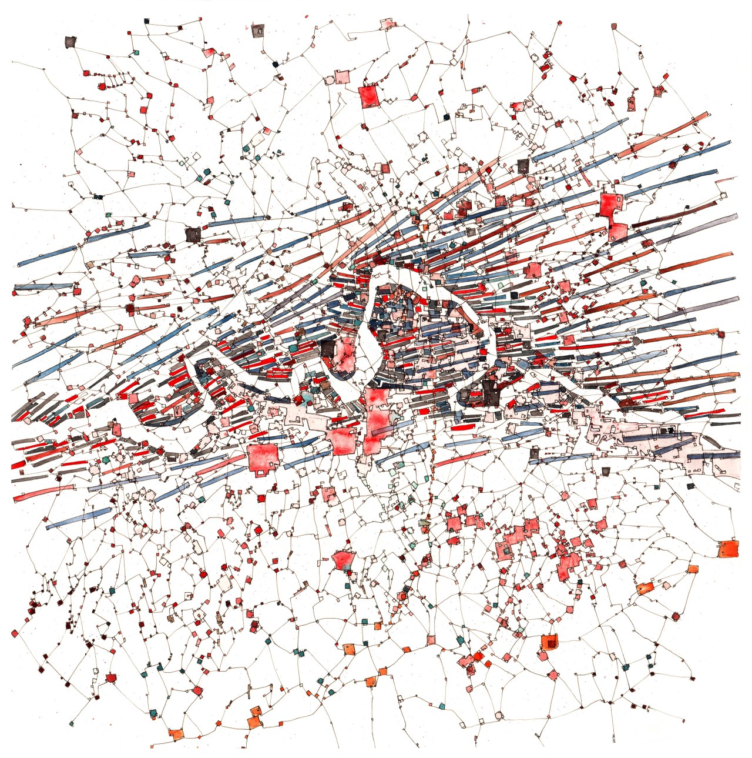
Cartographie du Web littéraire francophone
Master Humanités numériques
Inès Burri (Université Jean Moulin Lyon 3),
Anaïs Chambat (ENS de Lyon)
Célian Ringwald (Université Lumière Lyon 2)

Slide 2
Enrichissement
Source de grand débats
La tension homme-machine
L’extraction d’information plutôt qu’enrichissement machine
Le besoin de la validation et de maintenance

Slide 3
Les données Facebook

Slide 4
Les données Facebook

